Slide 1
«Развитие лексико-грамматического строя речи посредством игровых упражнений с мячом у детей 5-6 лет с ОНР»
Подготовила
учитель-логопед Баранцева И. А.

Slide 2
лексико-грамматический строй речи
Лексический строй включает
активный (употребление) и
пассивный (понимание) словарный запас,
умение пользоваться им в конкретной ситуации.
Нарушения лексики: преобладают слова – названия обиходно- бытовых предметов и действий;
недостаток слов- обобщений, слов- признаков, слов, выражающих оттенки значений или абстрактные понятия;
часто дети заменяют одно название другим (бедность словарного запаса).
Грамматический строй речи включает в себя владение
приёмами словоизменения и словообразования,
умение составлять предложения и правильно сочетать слова в них.
Нарушения грамматического оформления речи: низкий уровень способности к построению предложения, трудности в употреблении падежных окончаний, предлогов, согласовании различных частей речи;
часто дети не могут правильно повторить фразы более чем из четырех слов, искажают порядок слов или уменьшают их количество

Slide 3
Ребенок старшего дошкольного возраста:
образует существительные с уменьш.-ласк. суфф. в И.п. и Р.п. (-онок, -ёнок, -ат,-ят);
образует приставочные глаголы (лететь- прилетел, улетел, залетел);
образует относительные и притяжательные прилагательные (меховая шуба, деревянная лошадка; кошачья лапка, собачья миска);
согласует существительные с числительными и прилагательными в роде, числе, падеже (два кота, двум котам; зелёные лягушки – зелёных лягушек);
знакомится со способами образования новых слов (сахарница, хлебница; солонка, маслёнка; учитель, воспитатель);
пользуется обобщающими словами, совершенствуется умение подбирать слова с противоположным значением – слова – антонимы, а также слова – синонимы; ребёнок пользуется различными частями речи;

Slide 4
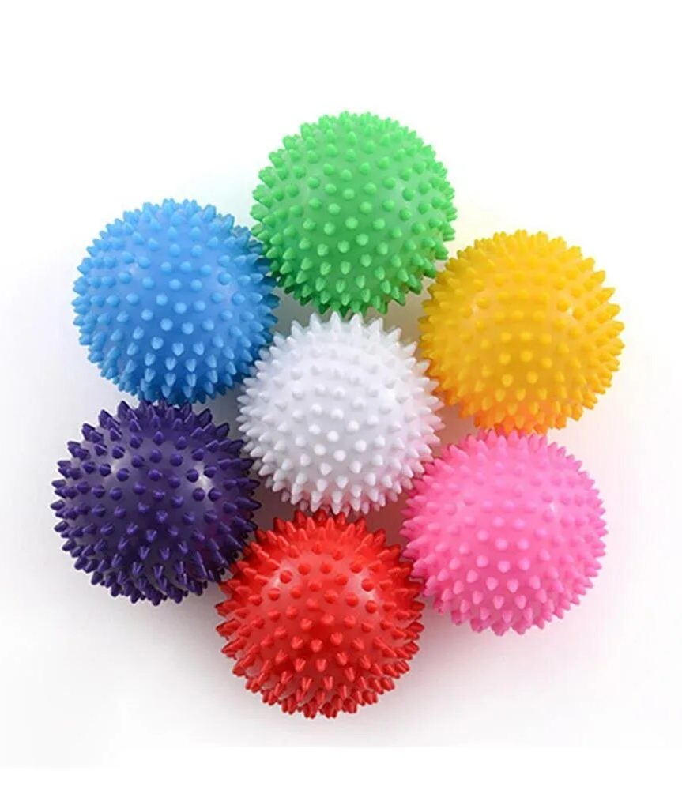
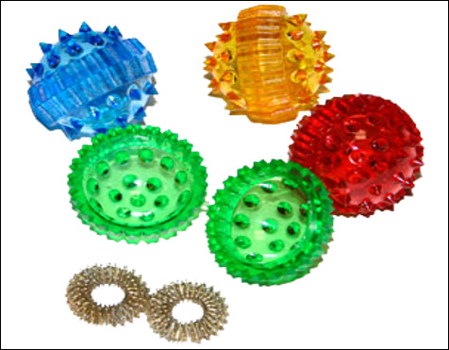
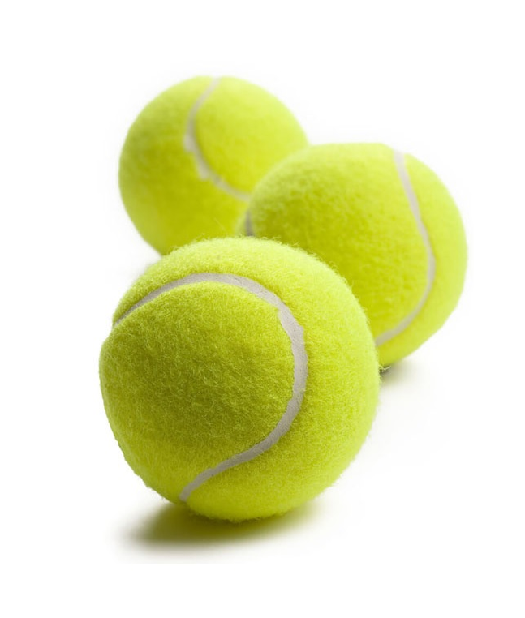
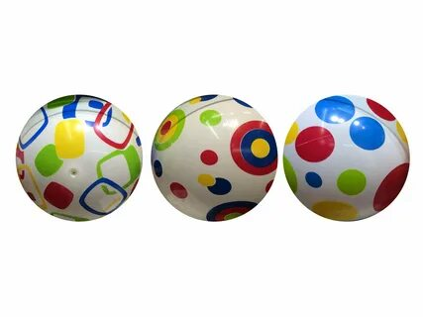
Работа по коррекции нарушений лексико-грамматического строя речи у дошкольников проводится по следующим направлениям:
1) обогащение словаря;
2) уточнение значений слов;
3) формирование словоизменения;
4) формирование словообразования.
Речевые игры способствуют сенсорному и умственному развитию (развитию зрительного восприятия, образных представлений, обучению анализу, сравнению предметов, их классификации), усвоению лексико-грамматических категорий родного языка, а также помогают закреплять и обогащать приобретенные знания, на базе которых развиваются речевые возможности ребенка.
В логопедии традиционно используется мяч в играх с детьми. Он может быть прекрасным инструментом, используемым в коррекционной практике.

Slide 5
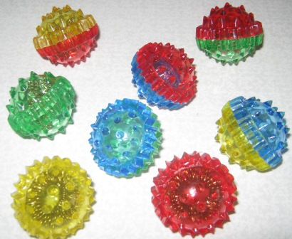
Игровые упражнения с мячом
Упражнение с шариком Су – Джок для детей
«Домашние животные» (детеныши)
Довольна корова своими телятами,
Овечка довольна своими ягнятами,
Кошка довольна своими котятами,
Кем же довольна свинья? Поросятами!
Довольна коза своими козлятами,
А я довольна своими ребятами!
(Дети катают Су – Джок между ладонями).
А кем довольна собака? (Своими щенятами)
Упражнение с шариком Су – Джок
для родителей «Домашние животные»
Довольна корова – быком,
Собака довольна – псом,
Свинья – кабаном, Лошадь довольна- конем,
И только коза не довольна – (кем?)

Slide 6
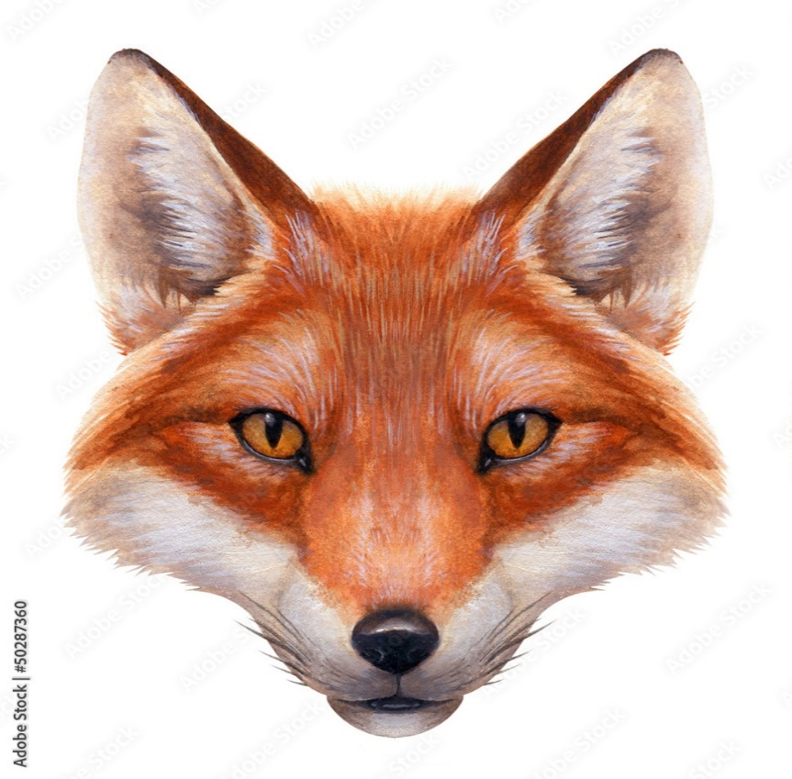
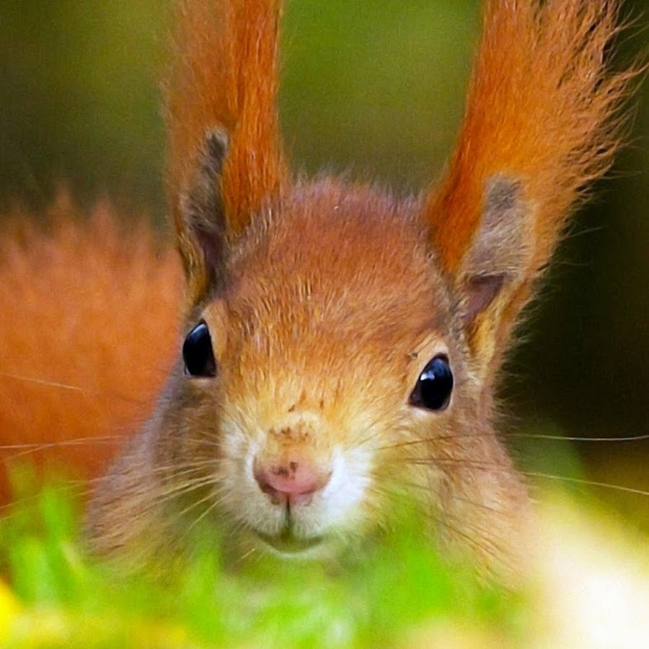
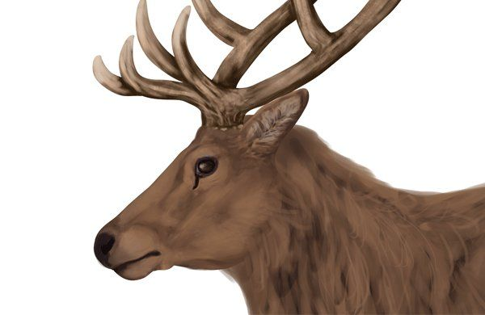
Игра «Чья голова?». Чья у зверя голова? Подскажи скорей слова!
у зайца у лисы у волка у медведя
- у белки у оленя -

Slide 7
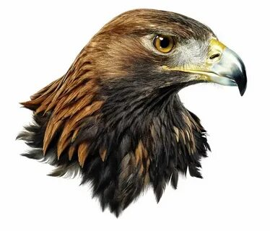
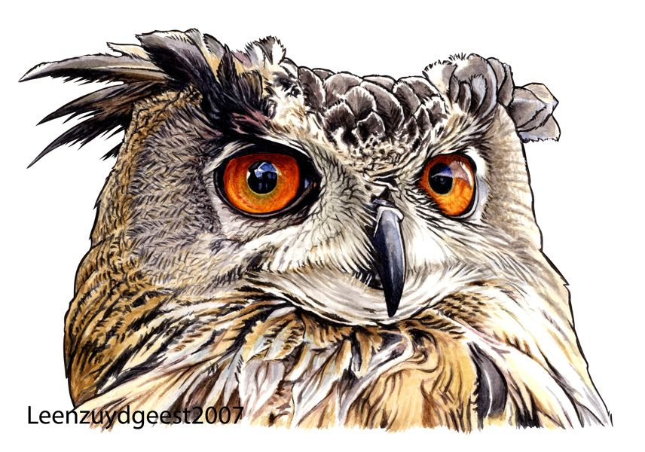
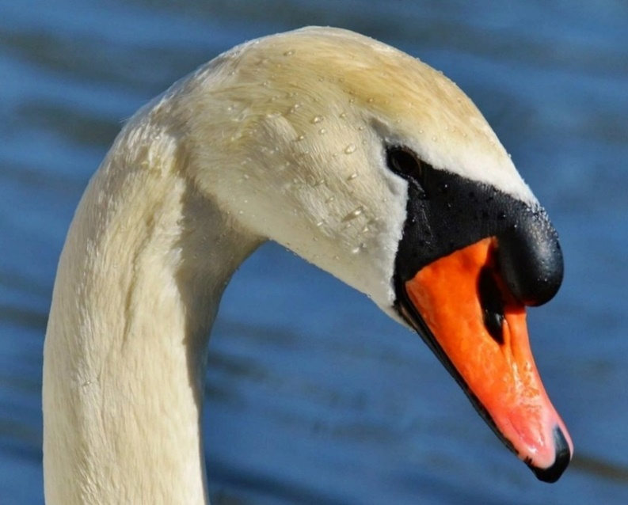
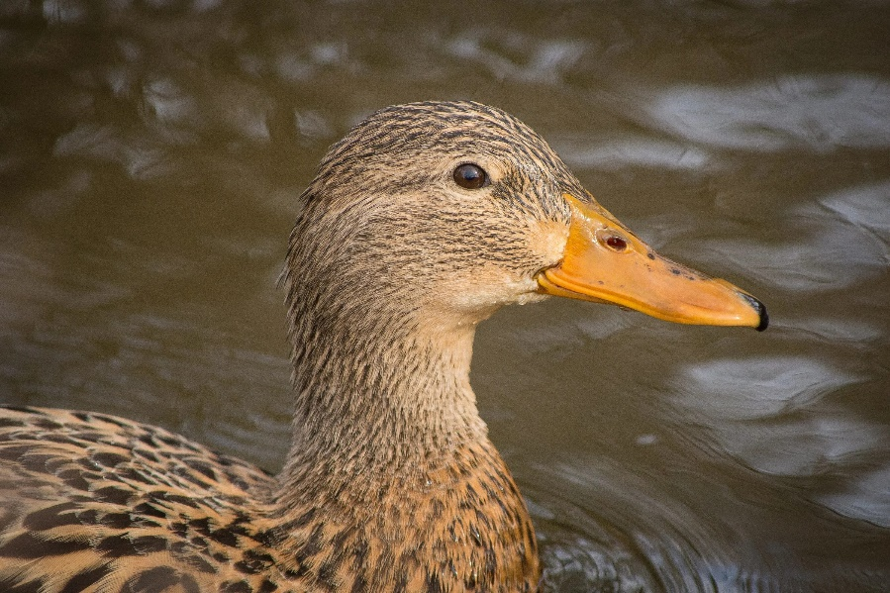
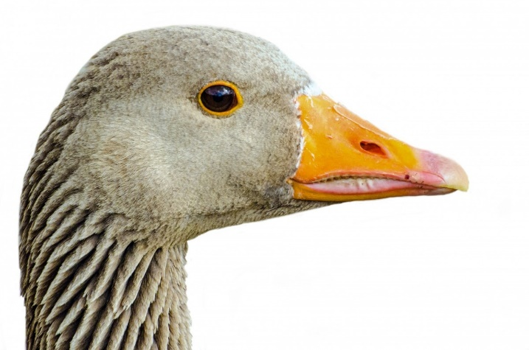
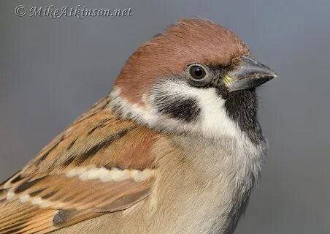
Игра «Чья у птицы голова?». Подскажи скорей слова!
у орла у совы у лебедя у утки
- у гуся у воробья -

Slide 8
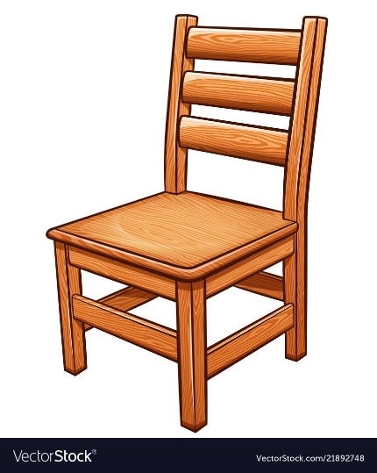
Игра с мячом «Скажи ласково». Мячик маленький поймай, да словечком приласкай.

Slide 9
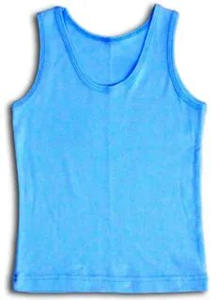
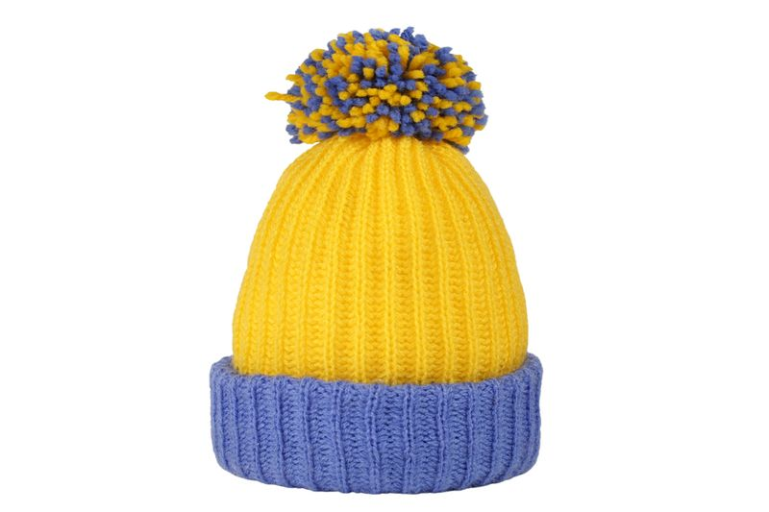
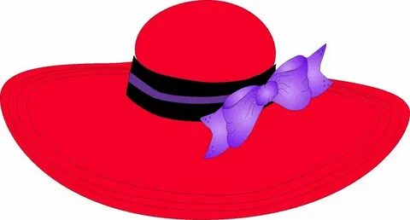
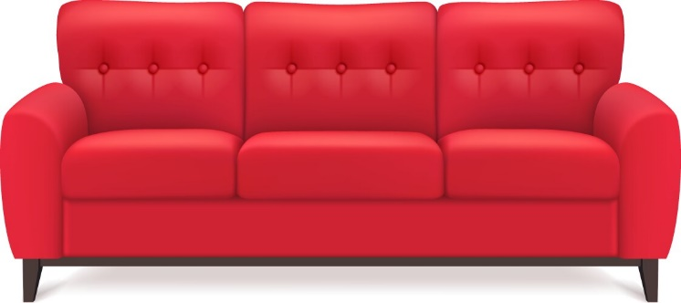
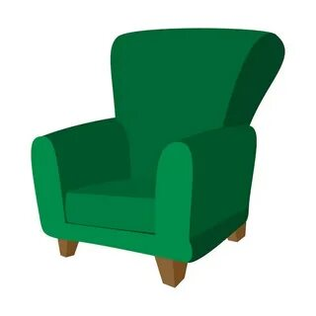
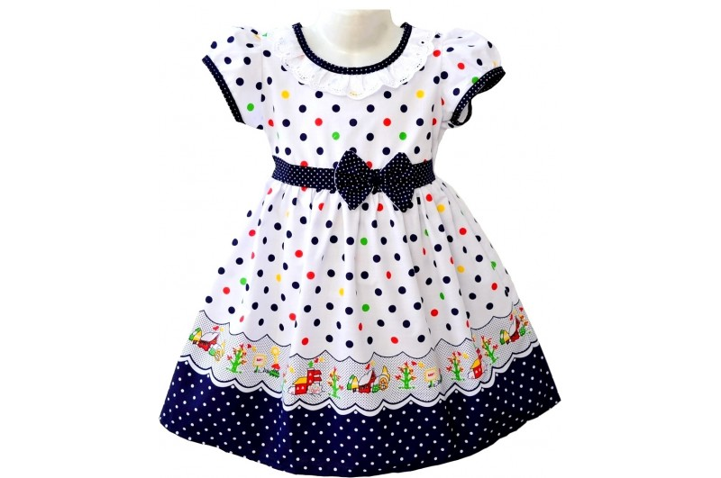
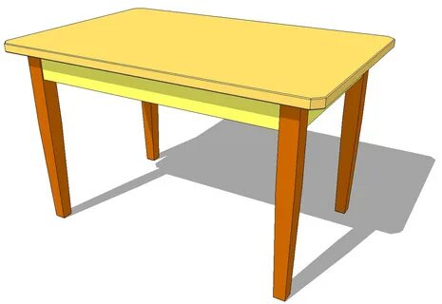
Игра «Веселый счет». Сколько их — всегда мы знаем. Хорошо мы все считаем.
1 - 3 - 5
1 - 3 - 5

Slide 10
Игровые упражнения с мячом
Игра «Из чего сделано?».
Вот предмет, а из чего люди сделали его?
Цель: закрепление в речи детей употребления относительных прилагательных и способов
Стакан из стекла-
Тарелка из пластмассы-
Сковорода из чугуна-
Бокал из хрусталя-
Кувшин из глины-
Чашка из фарфора-
Кастрюля из металла-
Ложка из дерева-
Игра «Горячий — холодный».
Мы сейчас откроем рот, чтоб сказать наоборот.
Цель: закрепление в представлении и словаре ребенка противоположных признаков предметов или слов-антонимов.
Горячий - холодный
Легкий – тяжелый
Высокий - низкий
Хороший - плохой
Светлый - темный
Кислый-сладкий
Умный - глупый
Добрый – злой
Белый-черный
Веселый - грустный
Твердый- мягкий
Большой-маленький

Slide 11
Игровые упражнения с мячом
Игра «На себя ты посмотри и что видишь – назови»
Цель: закрепление умения образовывать существительные множественного числа
Игра «Где мяч?».
Мячик, мячик, где лежишь? Ты от нас не убежишь..
Цель: закрепление в речи детей правильного употребления предлогов, развитие умения ориентироваться в пространстве, внимания.
Подними мяч над головой
Положи мяч у правой ноги
Положи мяч у левой ноги
Положи мяч перед собой
Положи мяч за стул
Положи мяч на стол
Положи мяч под стол
Положи мяч перед столом
Положи мяч под стол
нога-ноги бровь- брови
рука- руки губа-губы
колено-колени щека-щеки
палец- пальцы рот-рты живот-животы лоб-лбы
локоть- локти зуб-зубы
спина-спины нос-носы
ладонь-ладони ухо- уши

Slide 12
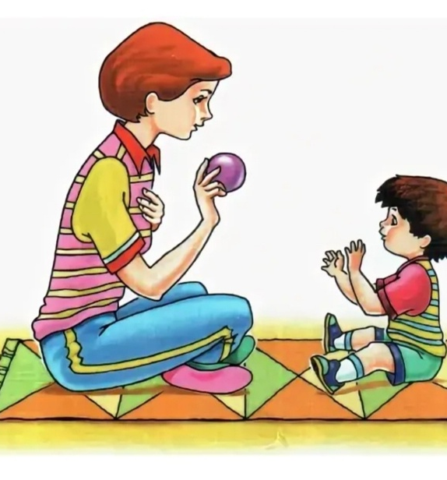
Существует огромное количество игр и упражнений с мячом, помогающих развивать речь. Игры с мячом отвлекают внимание ребенка от речевого дефекта и побуждают к общению, оказывают положительное влияние на выработку правильных речевых навыков
Играя, ребенок самостоятельно решает разнообразные мыслительные задачи, описывает предметы, выделяет их характерные признаки, находит сходство и различие, отгадывает их по описанию, группирует предметы по различным свойствам.

